Slide 1
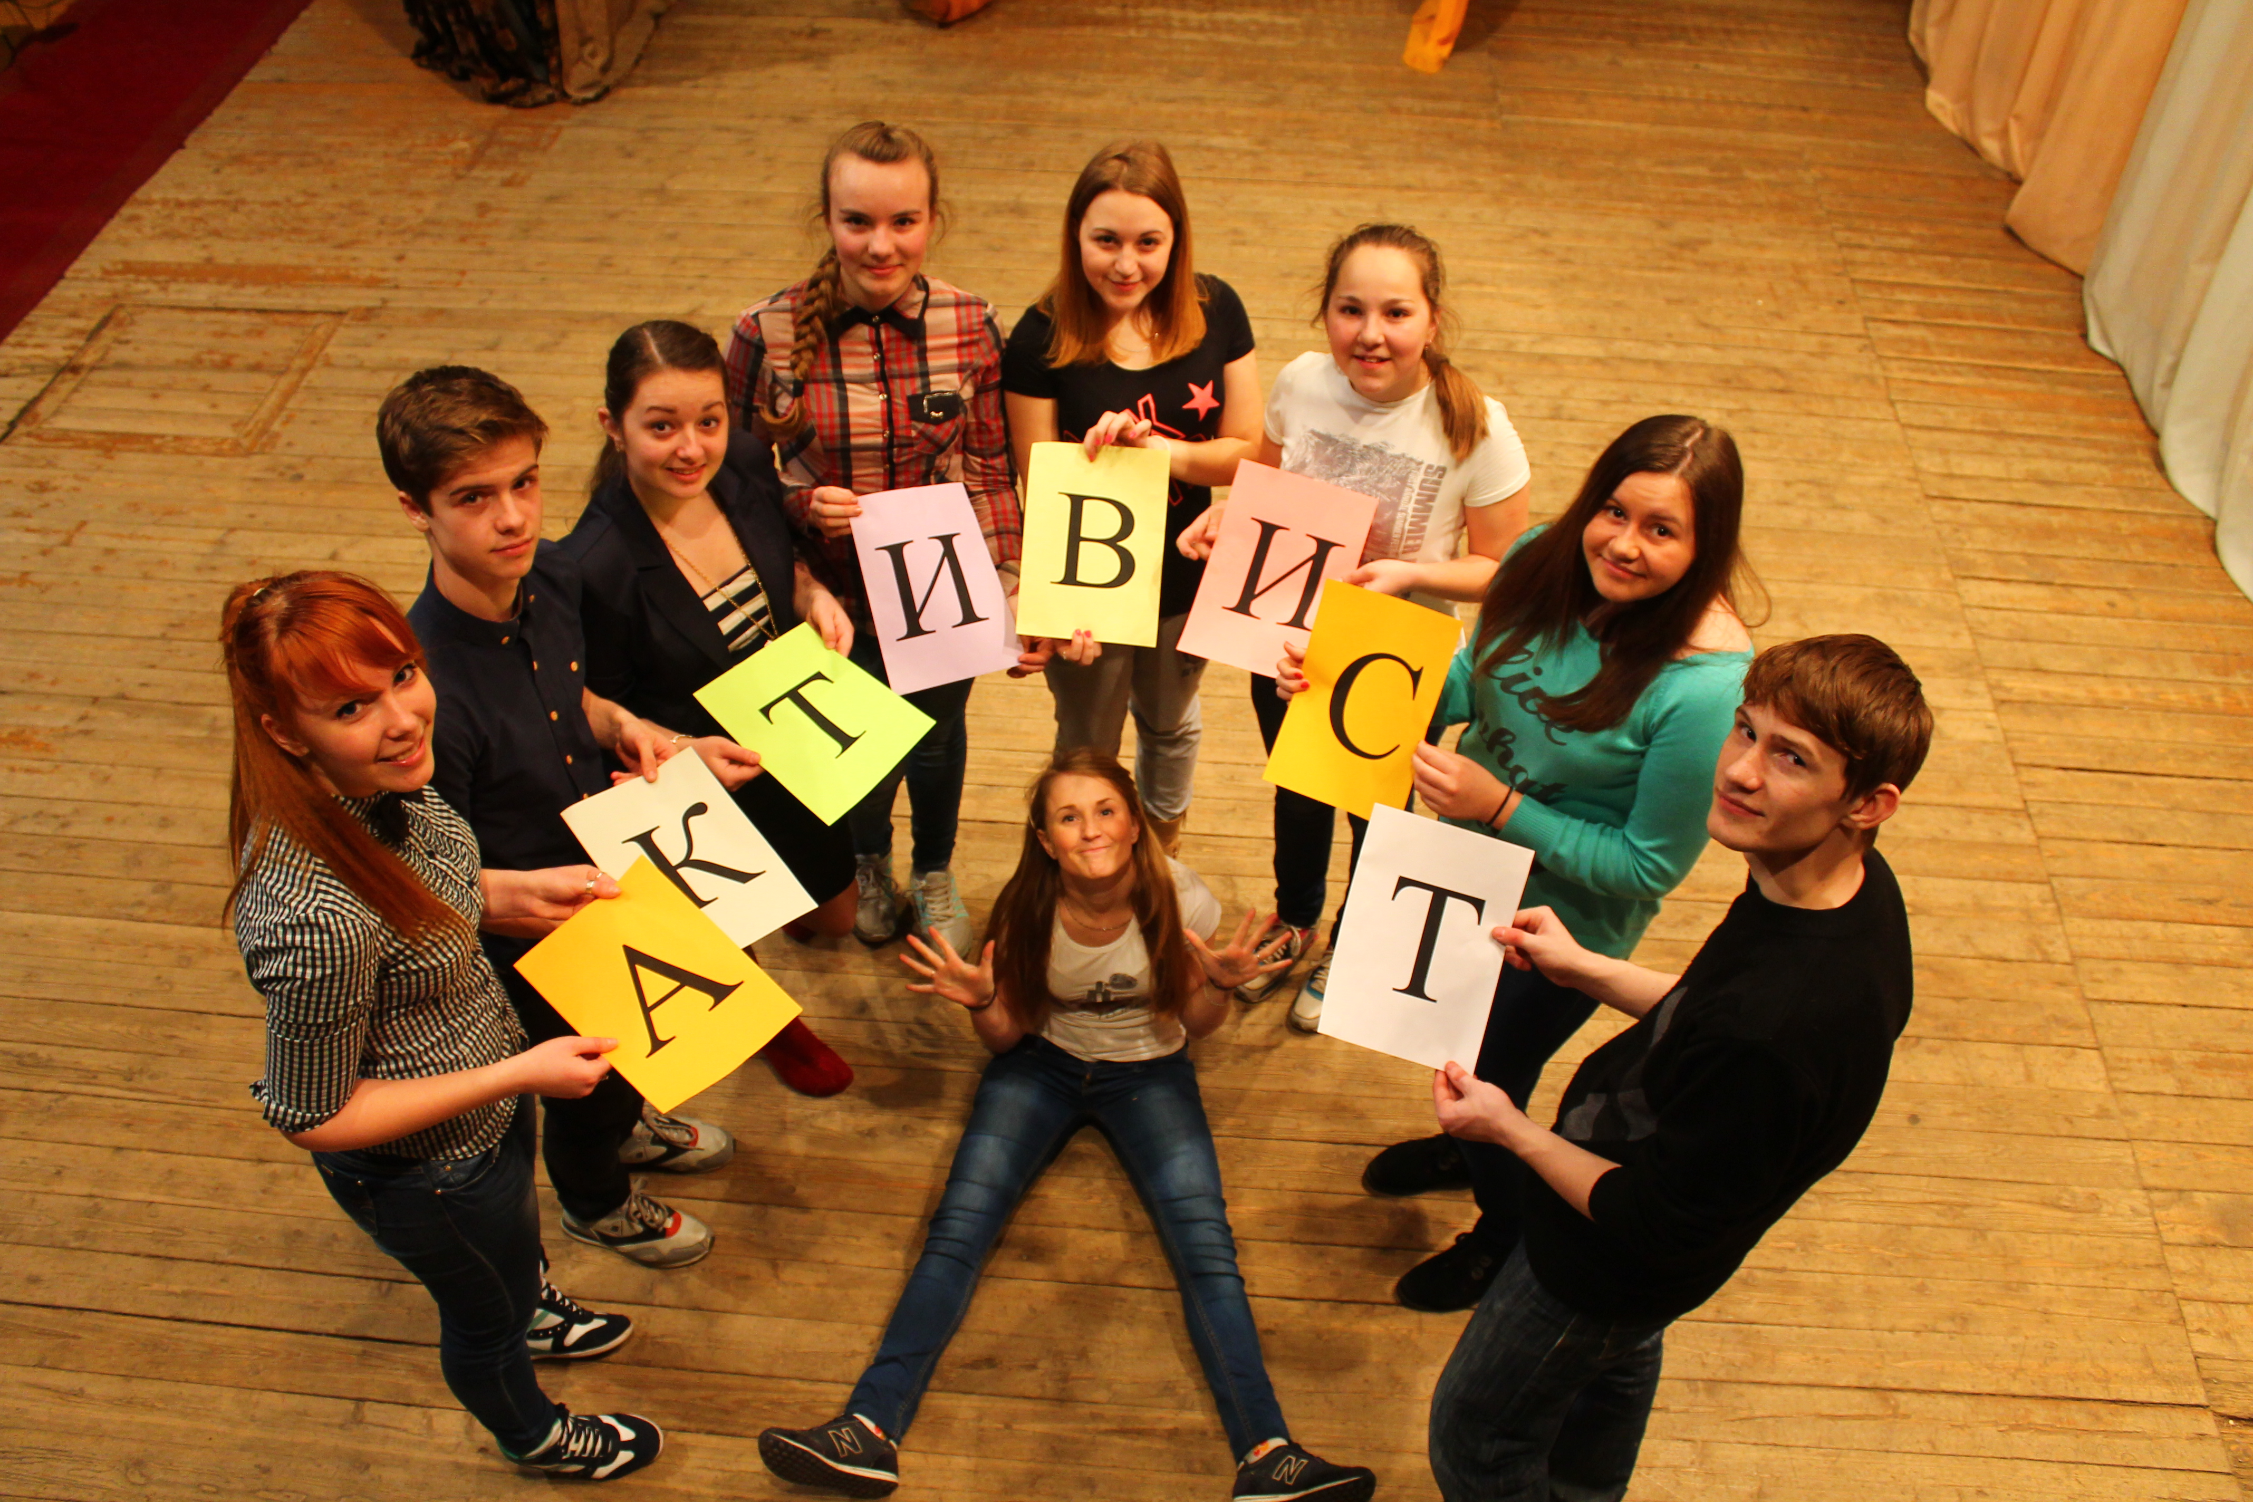
Добровольческое объединение «Активист»

Slide 2
История создания нашего добровольческого объединения
Добровольческое объединение «Активист» пгт. Фаленки образовалось 18 марта 2015 года. Это решение было принято на одном из волонтерских собраний в юбилейный год 70-летия Победы в Великой Отечественной войне. Само добровольчество более активно в районе стало развиваться в 2014 году. Первая акция была проведена 18 марта 2014 года в интернет-формате участия во Всероссийском флешмобе, и посвящен он был дате Ледового побоища – «Александр Невский объединяет страну!». Суть его заключалась в следующем: волонтерам необходимо было охарактеризовать по собственному мнению Александра Невского, размышляя о том, кем он является для них и все это сопровождая видеозаписью. «Первооткрывателями» стали: Анна Чиркова, Павел Черевко, Анастасия Андреева, Алена Катаева, Елена Дьякова и Анастасия Лесникова.

Slide 3
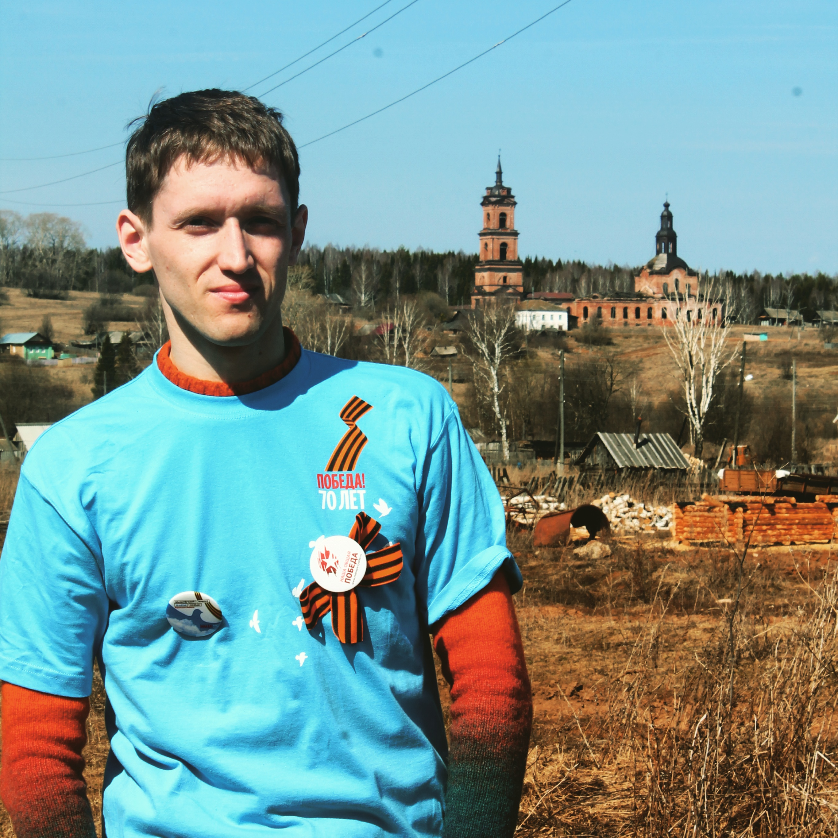
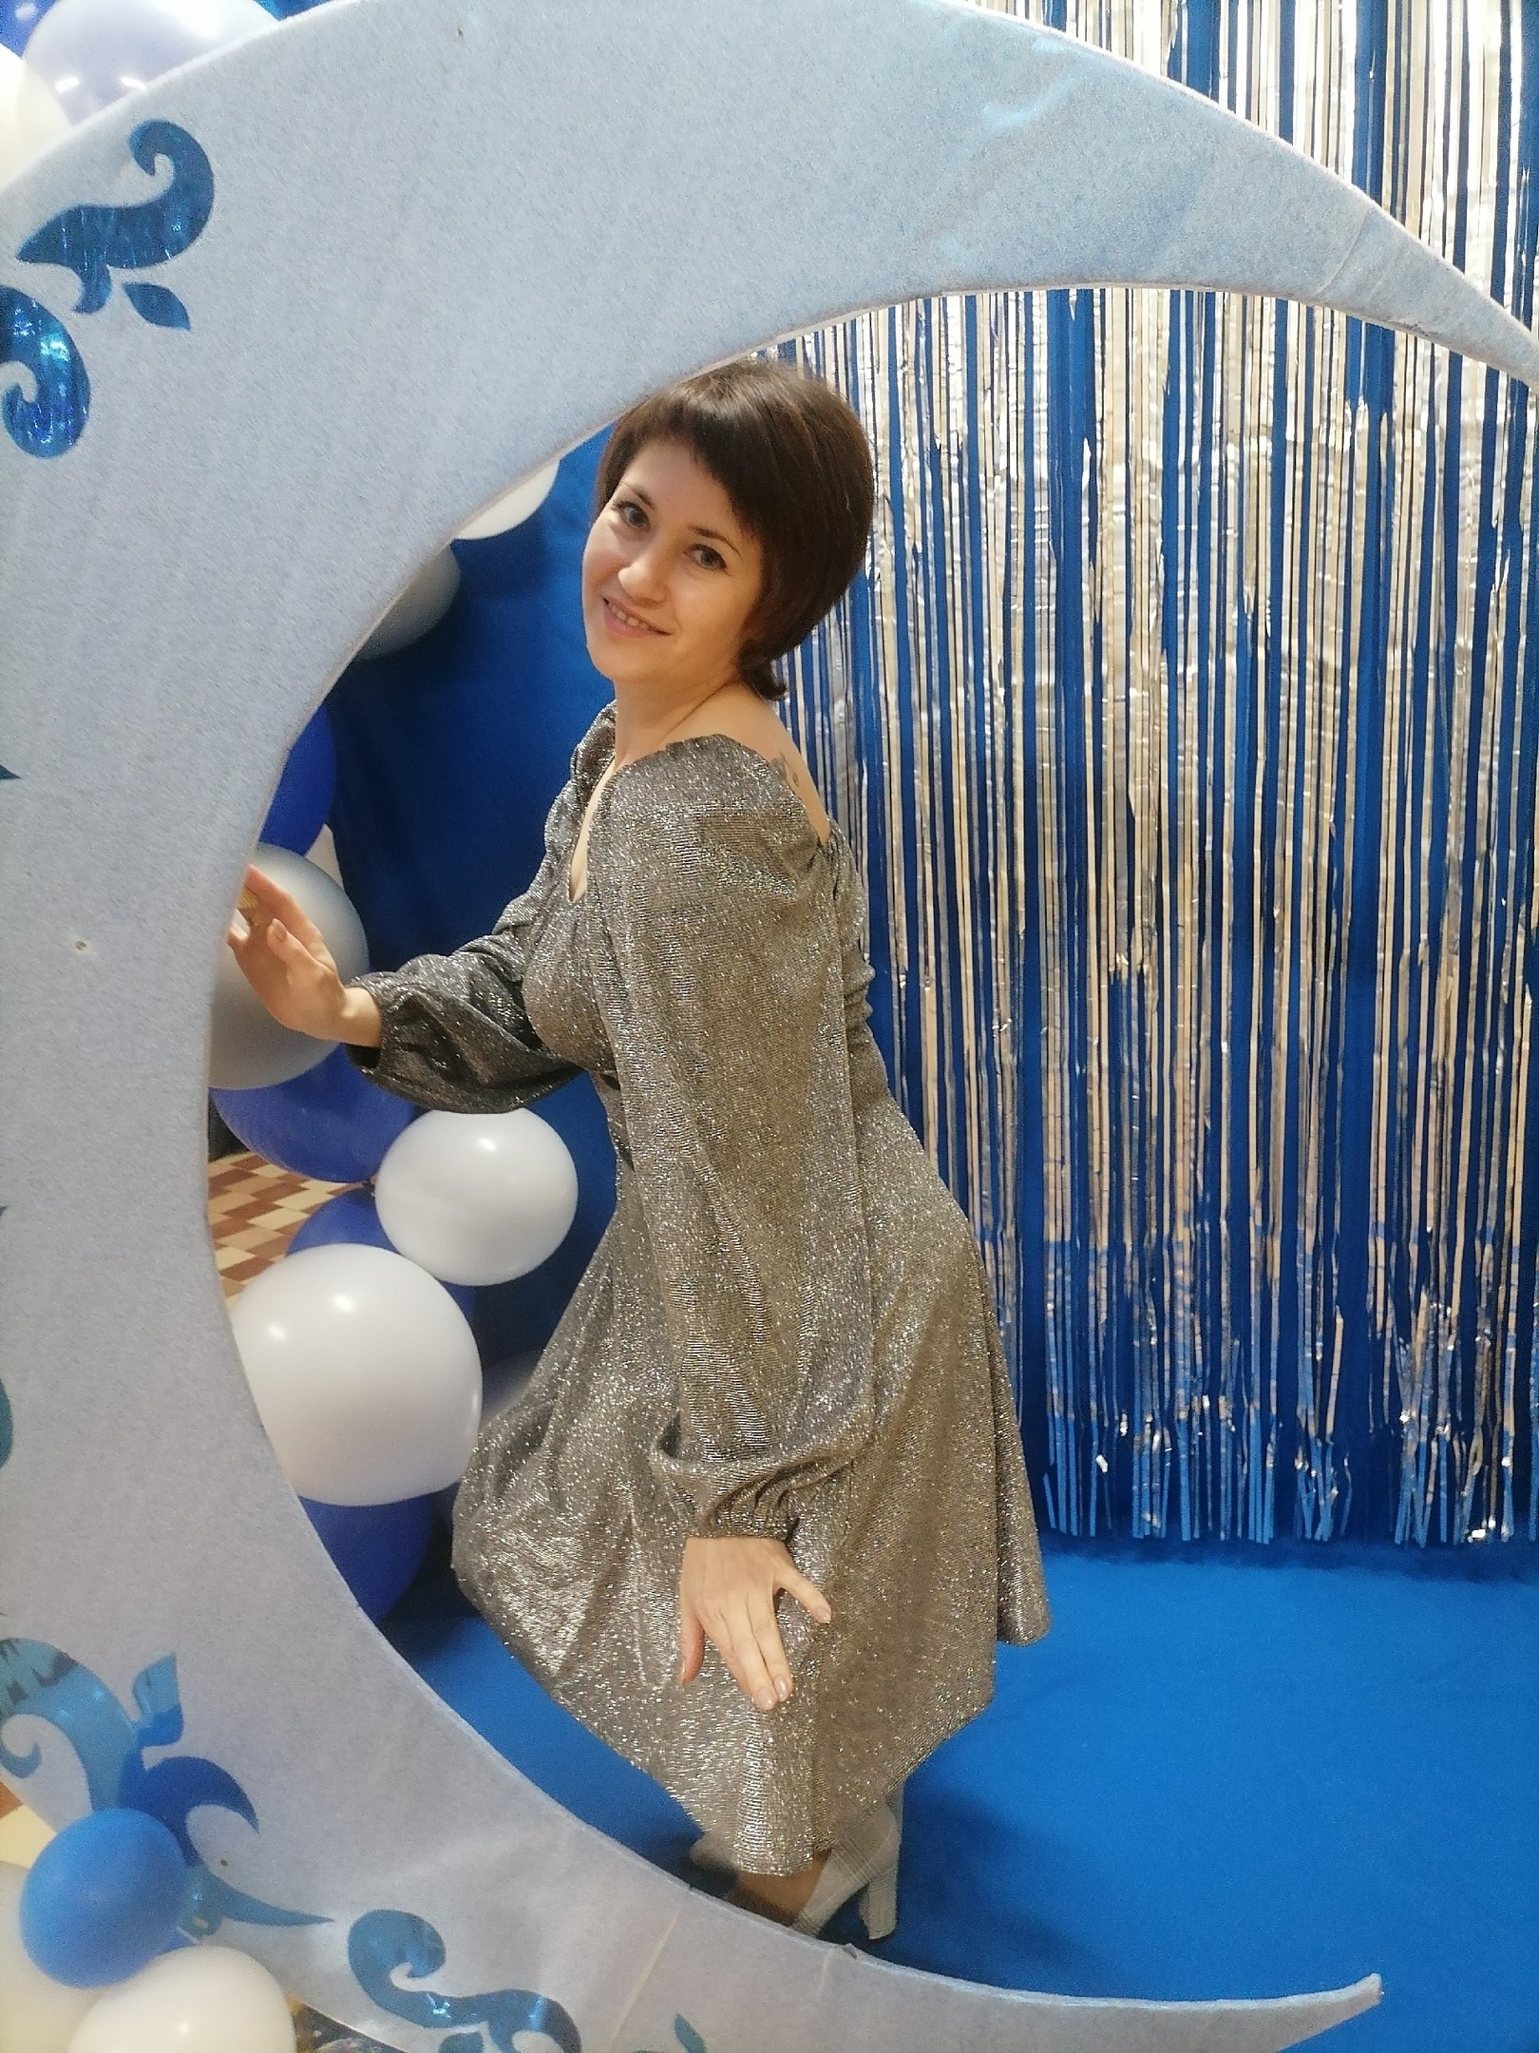
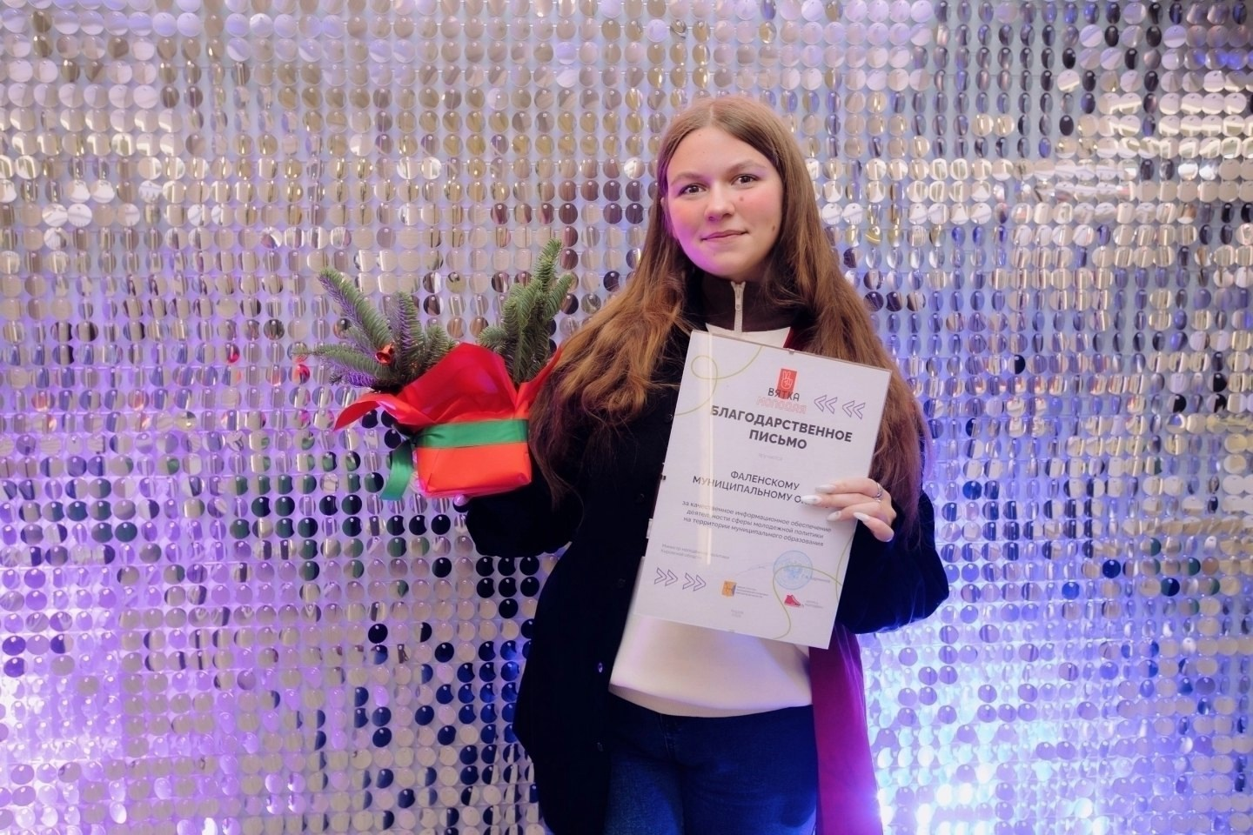
Руководители объединения
Создатель и руководитель объединения с 2014 по 2019 г.г. - Леонтьев Даниил Иванович
Руководитель объединения с 2024 г.
Руководитель объединения с 2019 по 2022 г.г.

Slide 4
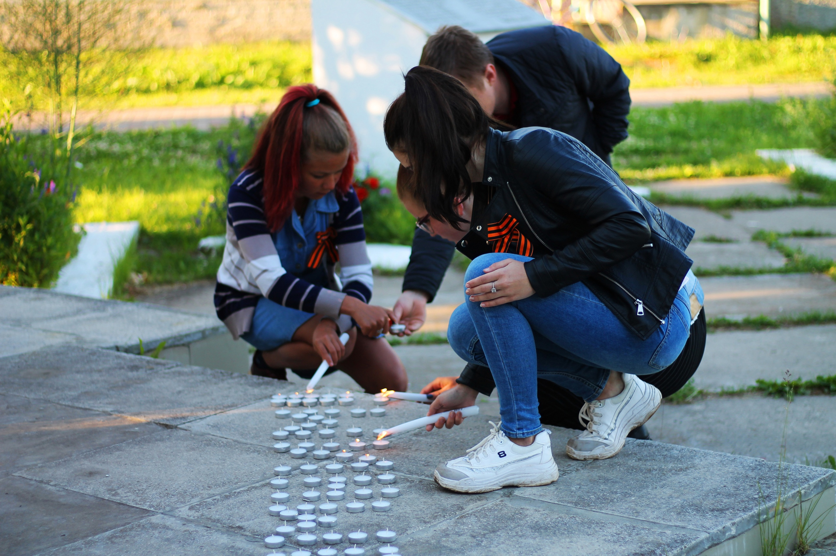
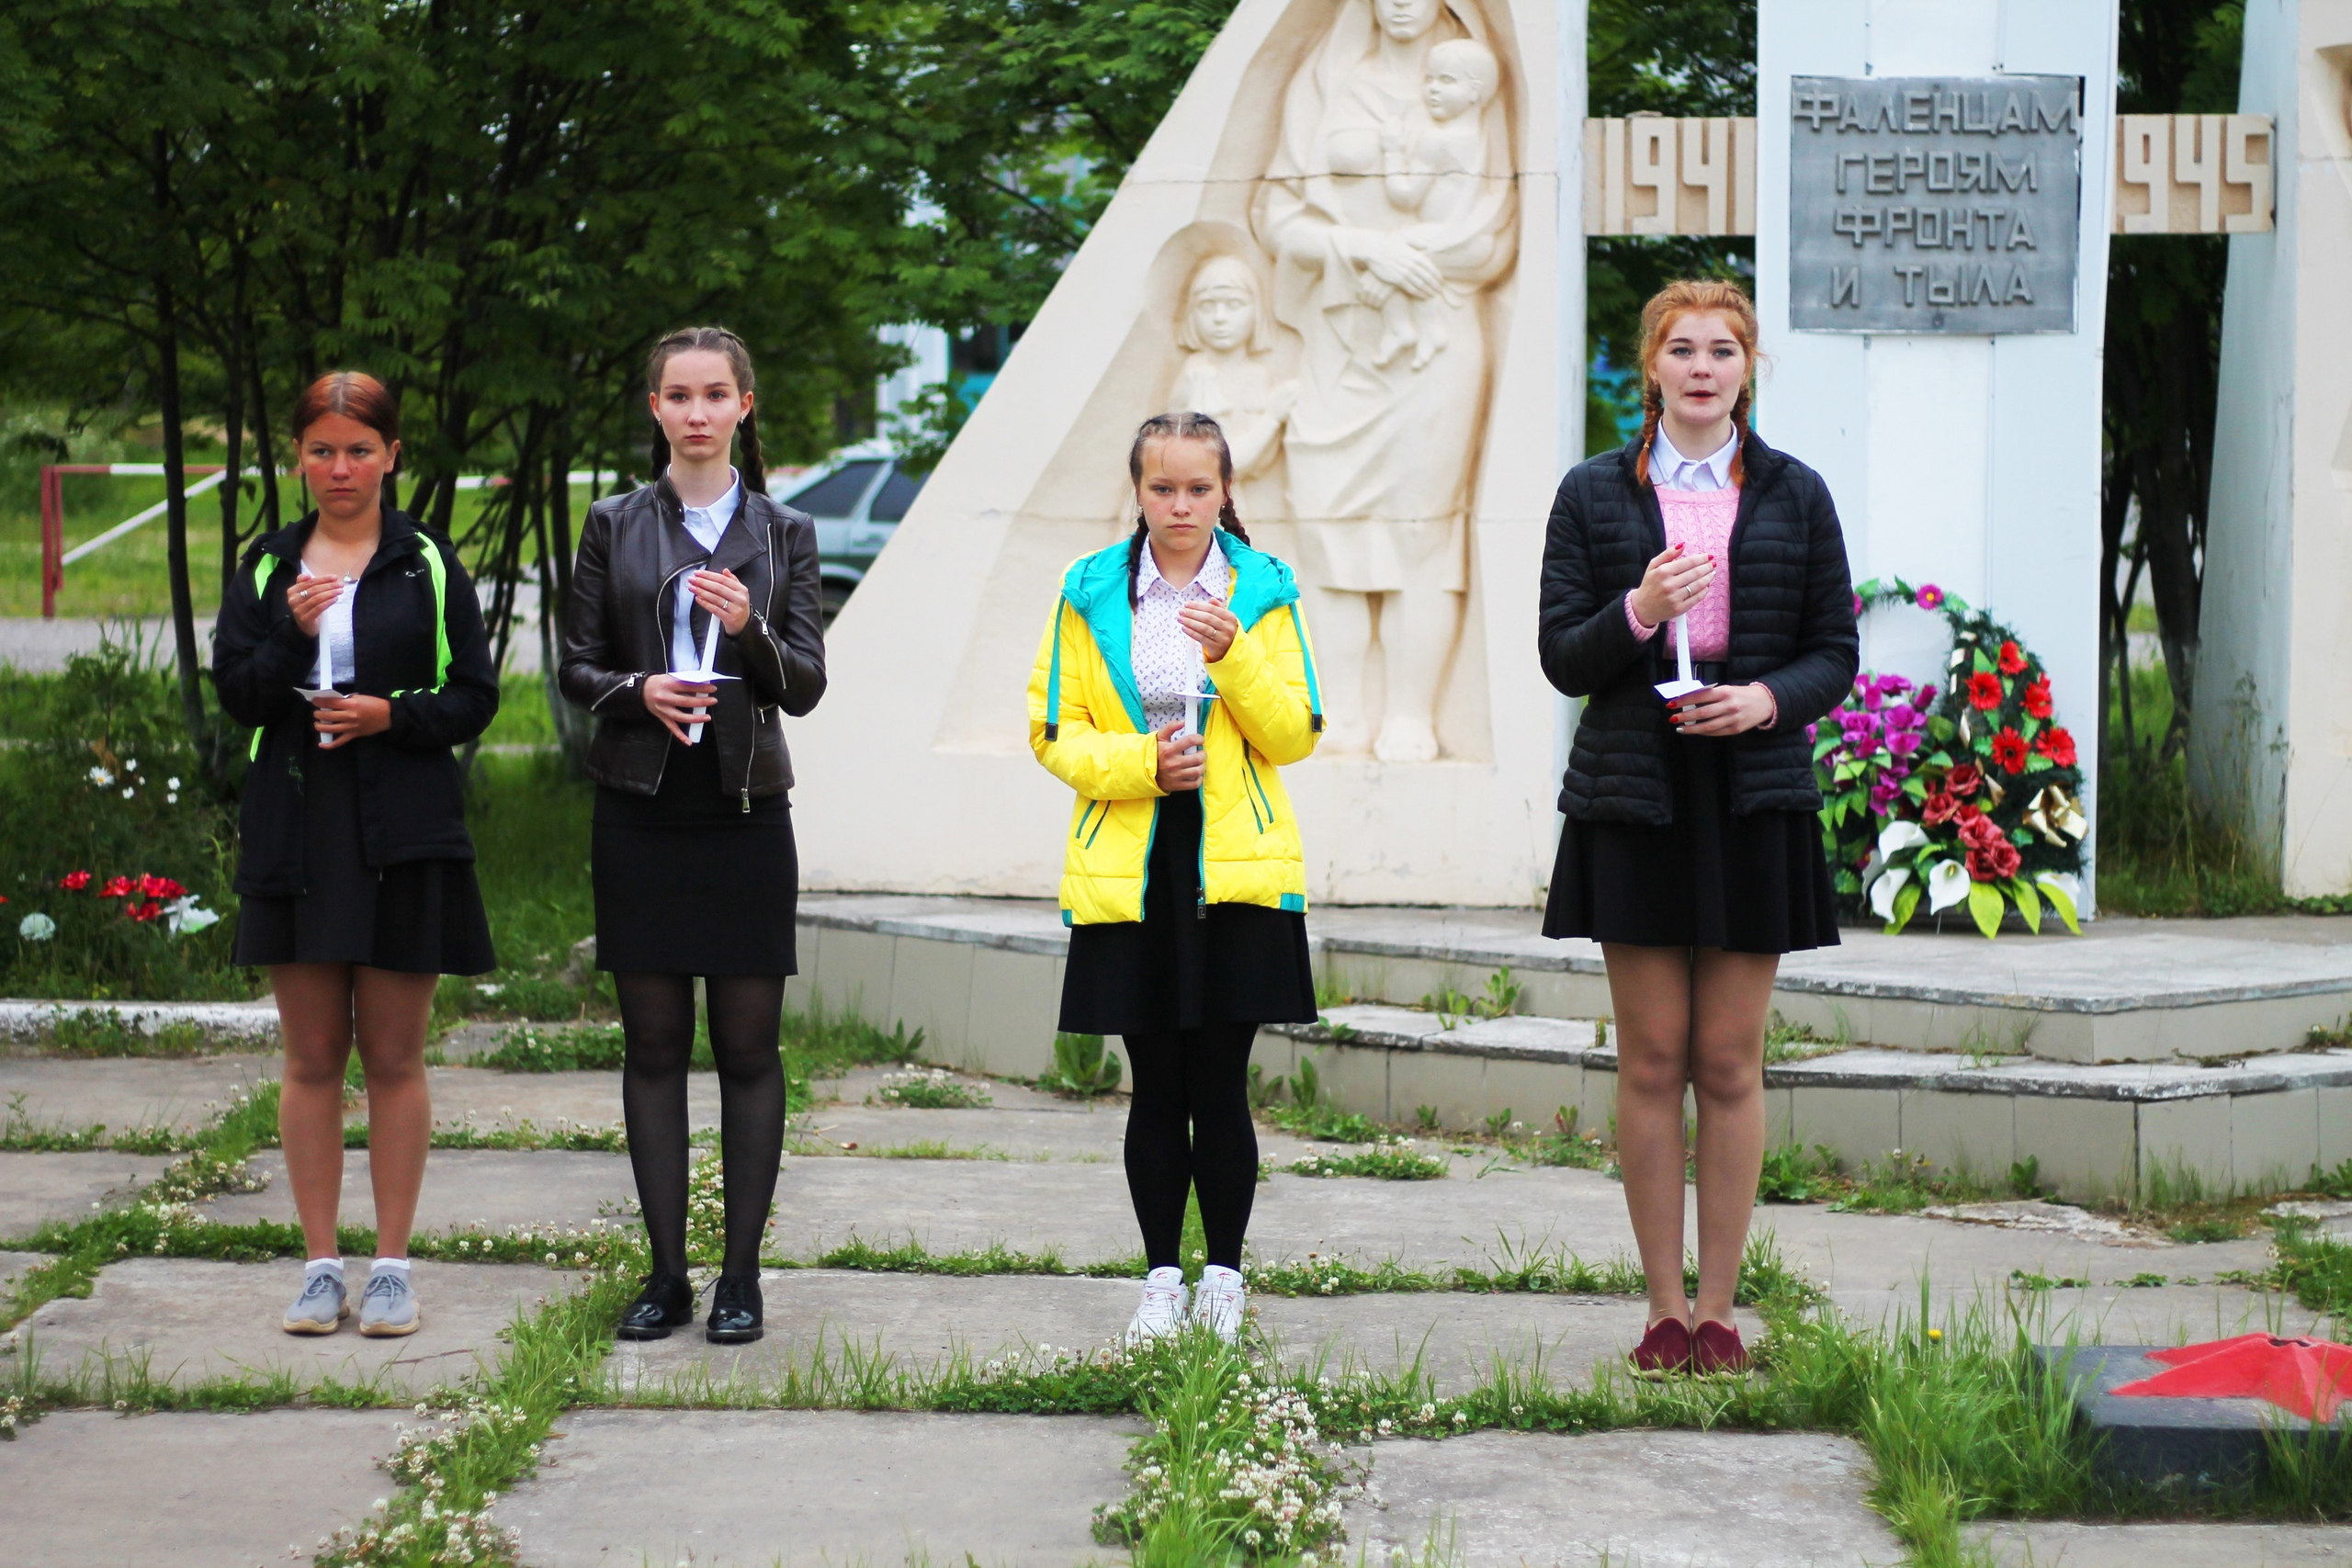
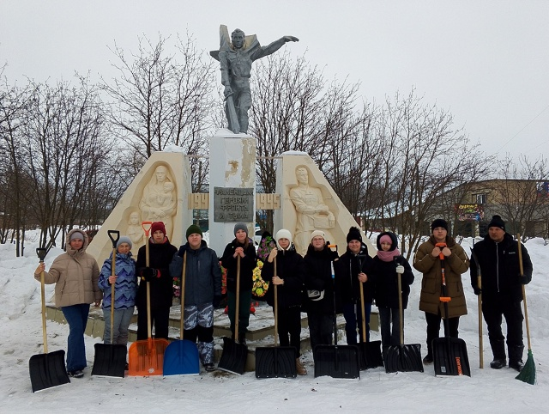
Направления объединения
Патриотизм
«Чистый памятник»
«Огненые картины»
«Свеча памяти»

Slide 5
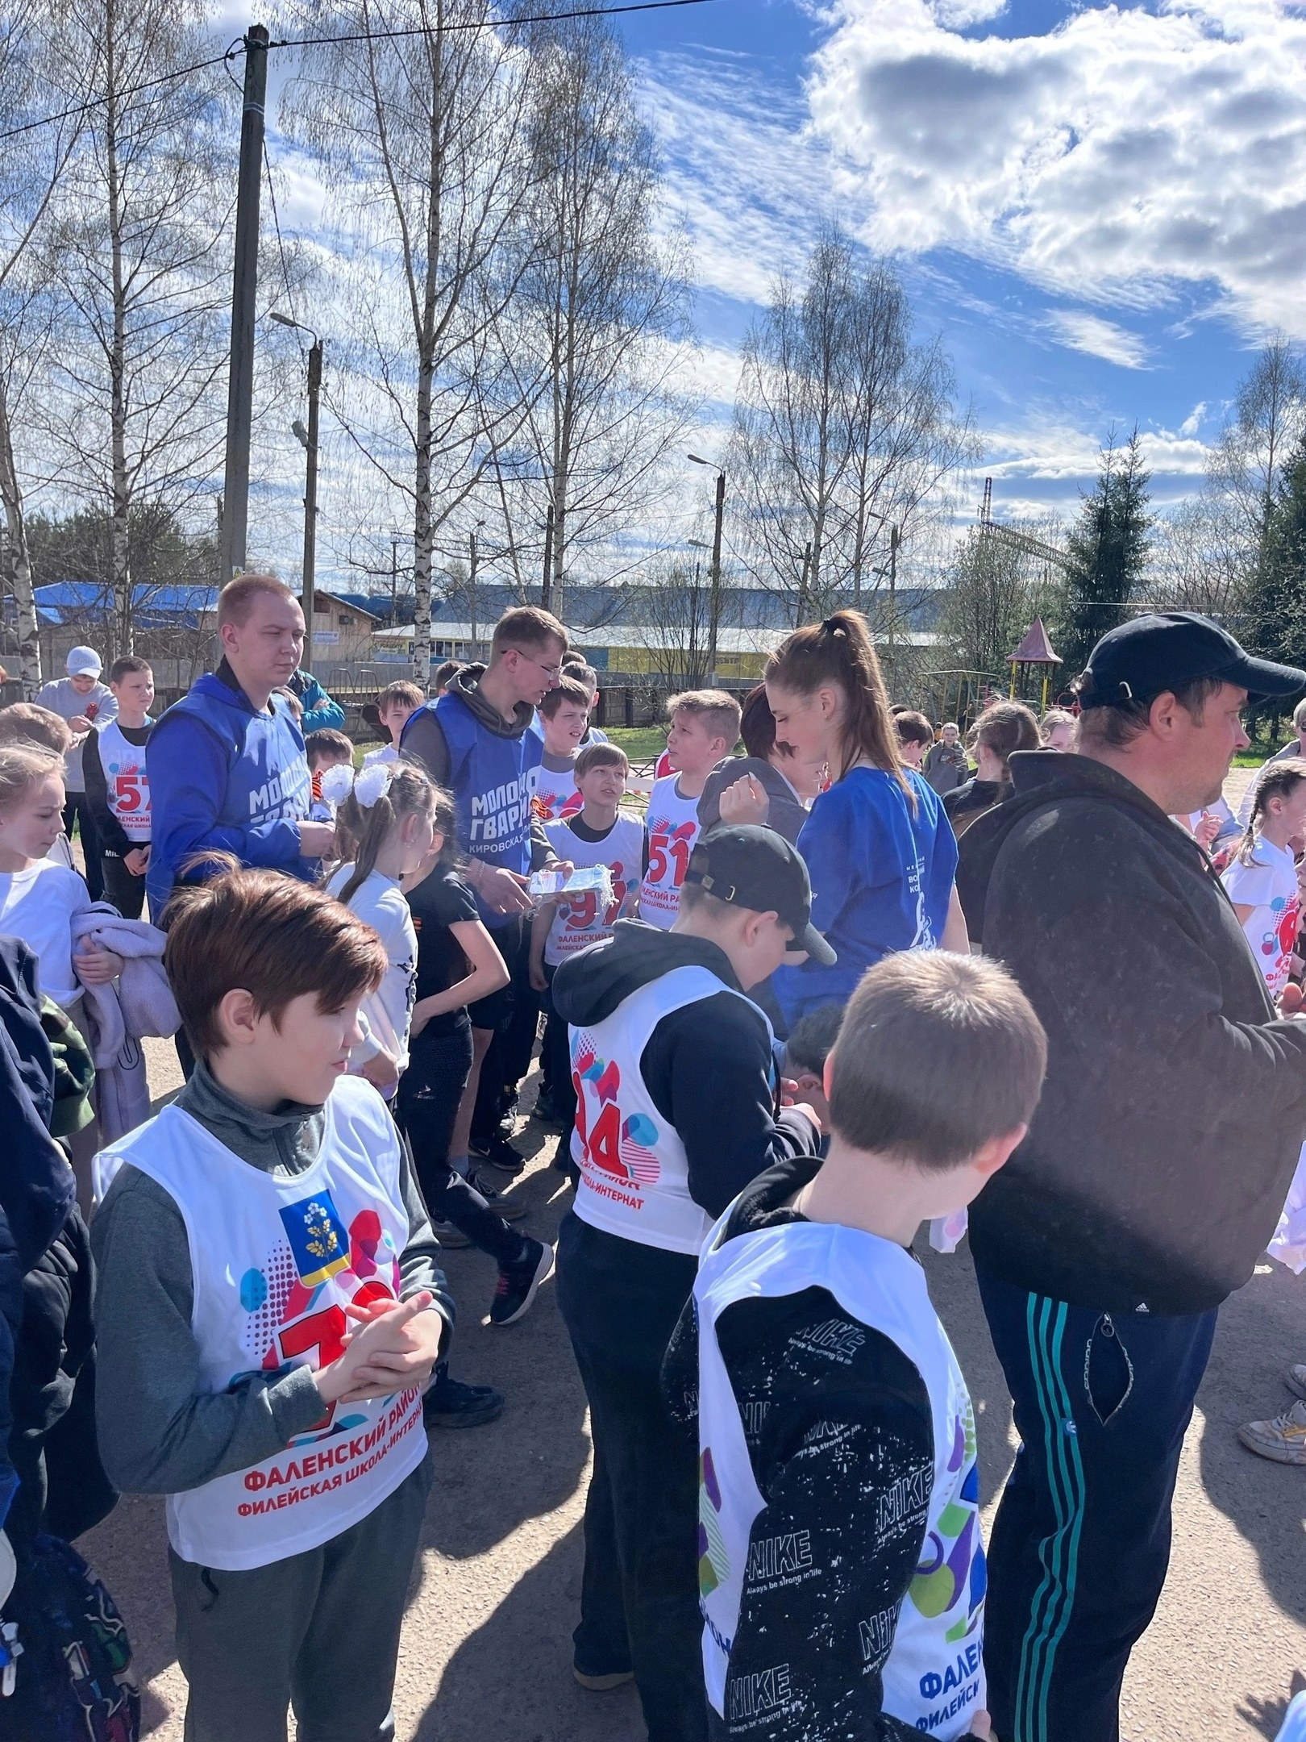
Спорт и Зож
-Организация и проведение любых спортивных мероприятий;
Акции:
- «Выбираем ЗОЖ»;
- «Вместе весло шагать»;
- Мероприятия посвященные профилактике пагубных проявлений

Slide 6
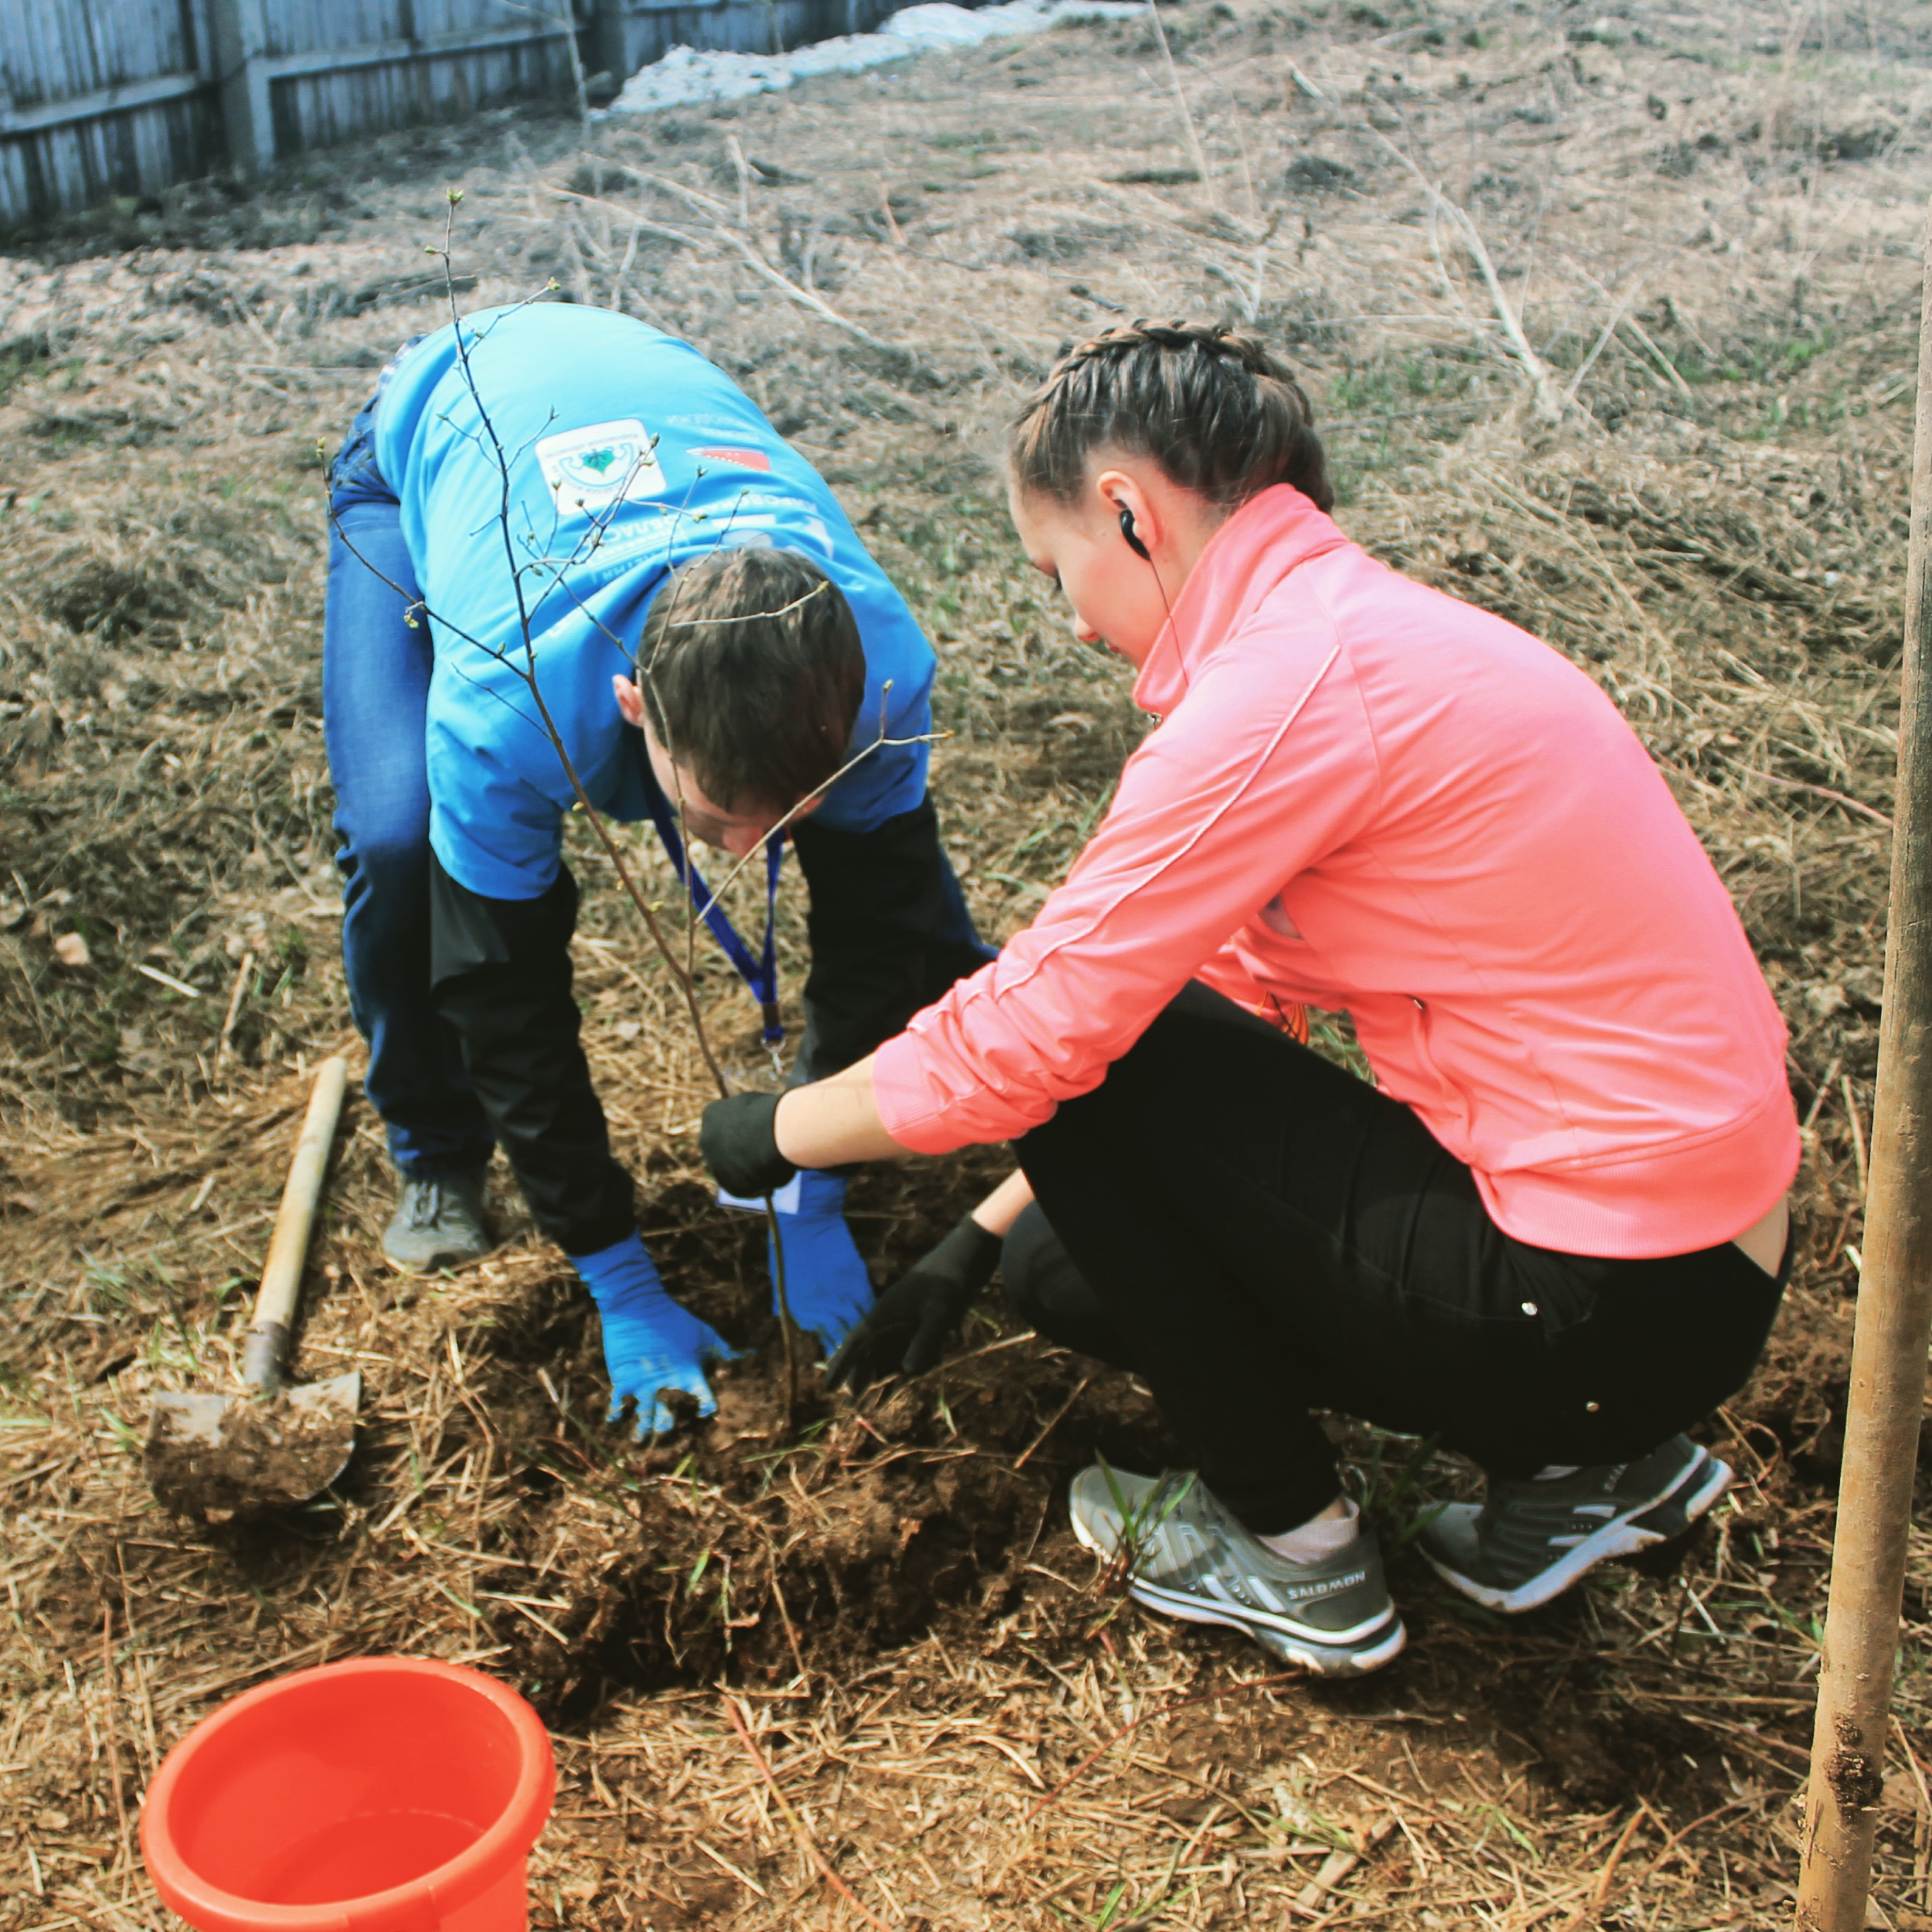
Экология
Акции:
- «Сад памяти»;
- «Выбираю чистый воздух»;
- Международный день воды;
- Всемирный день посадки леса;
- «День без автомобиля»;

Slide 7
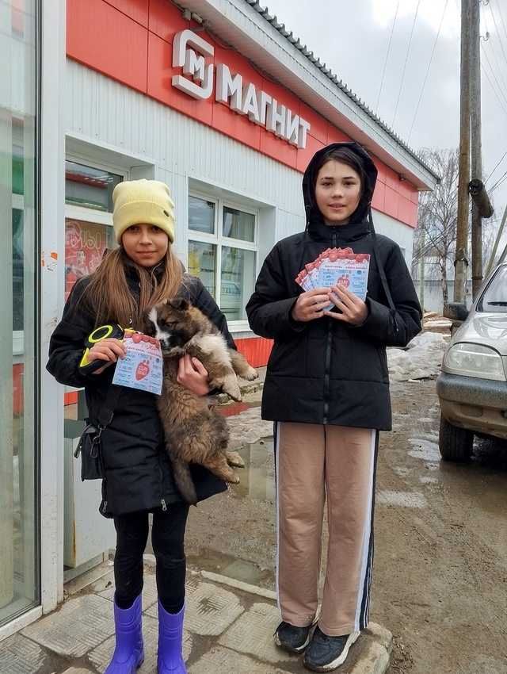
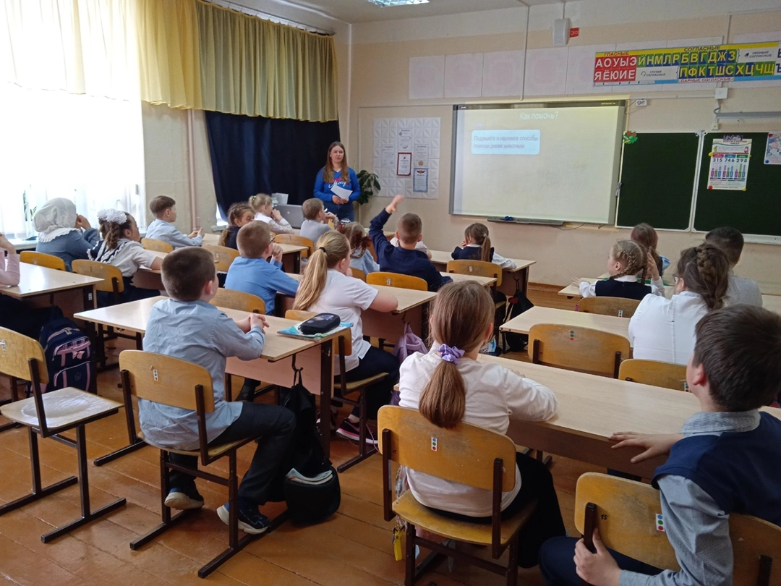
Социально - информационное
-Информирование населения, раздача листовок;
- Проведение с обучающимися бусед и классых часов

Slide 8
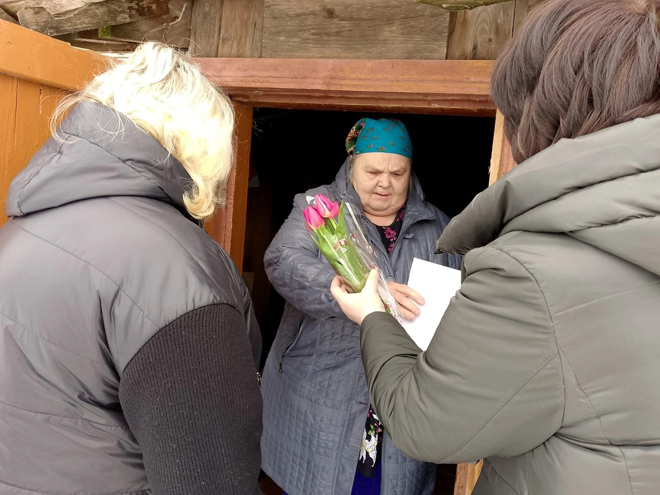
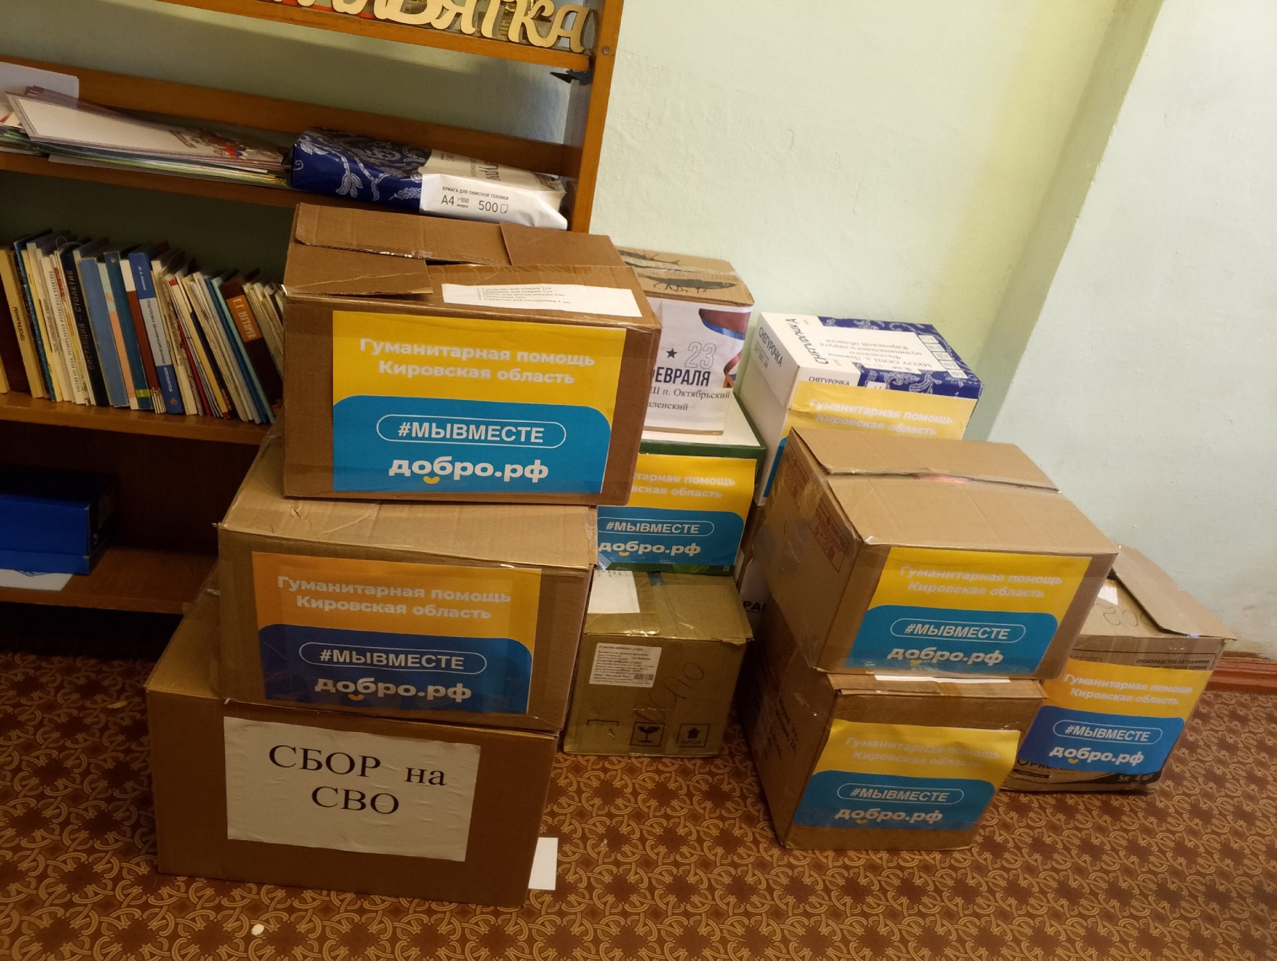
Активно помогаем семьям и участникам специальной военной операции
-Изготовление открыток;
-Встречи с участниками СВО;
-Сбор гуманитарной помощи;
-Помощь семьям участников СВО.

